Slide 1

Système d’exploitation
LINUX
Réda BOUCHIKHI

Slide 2
Sommaire
Partie 1 : Linux
Rappel Système d’exploitation – C’est quoi LINUX ?
Naissance de Linux
Différentes distributions
Partie 2 : Gestionnaire de bureau Linux
Les deux visages de Linux : Console et graphique
Gestionnaires de bureau
Partie 3 : Console
Manipuler la console
La console en mode graphique
Partie 4 : Commandes Linux
L’invite de commande : Console
Commandes et paramètres
Entrer une commande
La structure des dossiers et fichiers
Manipuler les fichiers et les dossiers

Slide 3
Partie 1 : Linux

Slide 4
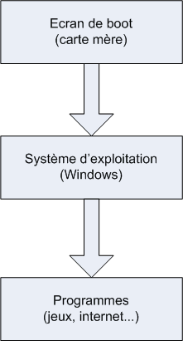
1. Rappel Système d’exploitation
Le système d'exploitation est l'outil qui fait le lien entre votre machine et vos programmes.
Il gère la mémoire de l’ordinateur et la répartir entre tous les programmes.
l'ordre de démarrage :
écran de boot ; démarrage de l’ordinateur
démarrage du système d'exploitation (Windows) ;
lancement des programmes (jeux, Internet, mail…).

Slide 5
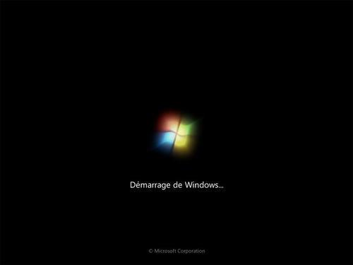
Démarrage du système d'exploitation (Windows)

Slide 6
C’est quoi LINUX ?
Linux est système d’exploitation ( gratuit );
Réputé pour sa sécurité et pour ses mises à jour plus fréquentes que Windows.
Linux a la particularité d'être libre, c'est-à-dire que son code source est ouvert : tout le monde peut le consulter.

Slide 7
Peut-on faire cohabiter deux OS sur son ordinateur ?

Slide 8
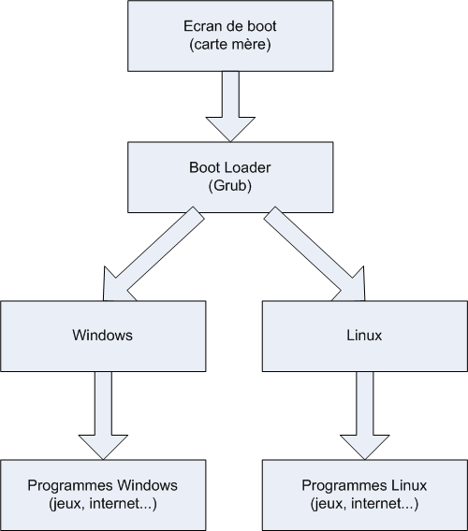
Boot Loader
Vous pouvez très bien avoir deux OS (ou plus !) installés sur votre ordinateur.
Dans ce cas, juste après l'écran de boot, vous aurez un programme appelé Boot Loader qui s'affichera pour que vous puissiez faire votre choix. Le boot loader dont nous parlerons ici porte le doux nom de GRUB.

Slide 9
Programmes sous LINUX
les programmes sous Linux ont d'énormes avantages :
Ils sont gratuits : vous verrez que sous Linux, presque tous les programmes sont gratuits ;
Les logiciels sont souvent mis à jour et ce toujours gratuitement !
Certains de ces logiciels sont meilleurs que ceux que l'on trouve sous Windows.

Slide 10

La naissance de Linux
L'informatique en 1981 : Microsoft vient de sortir son premier OS : MS-DOS.
Il y avait d'autres OS mais bien moins connus du grand public. Celui qui était considéré comme le meilleur s'appelait « Unix » : ses origines remontent à 1969 !
En 1984, que Richard Stallman créa le projet GNU : un nouveau système d'exploitation libre fonctionnant comme Unix -> un programme qu'on a le droit de copier, modifier et redistribuer.
En 1991, Linus Torvalds, un étudiant de l'Université de Helsinki entreprend de créer sur son temps libre son propre système d'exploitation LINUX.

Slide 11
La naissance de Linux
GNU et Linux étaient deux projets complémentaires : tandis que Richard Stallman créait les programmes de base (programme de copie de fichier, de suppression de fichier, éditeur de texte), Linus s'était lancé dans la création du « cœur » d'un système d'exploitation : le noyau.
Théoriquement, on doit donc parler de GNU/Linux. C'est toutefois un peu difficile à écrire et prononcer, et par abus de langage, on dit souvent juste « Linux ».

Slide 12
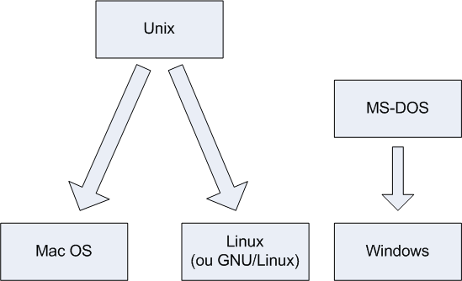
Schéma : Naissance de Linux

Slide 13


Les distributions de Linux
Une distribution est en quelque sorte l'emballage de Linux. Le cœur, lui, reste le même sur toutes les distributions.
Debian : la seule distribution « Open Source » et gratuite, les autres distributions sont gérées par des entreprises .
Ubuntu : C'est la distribution qui a créé la surprise
Ouvert au grand public, Leur slogan est « Linux for human beings »
Les mises à jour sont fréquentes
Il y a beaucoup d'utilisateurs, donc beaucoup de gens pour vous aider si vous avez des questions

Slide 14
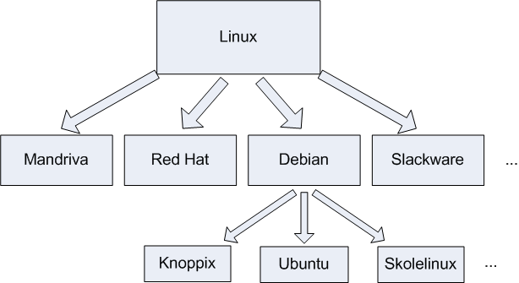
Schéma :Les distributions de Linux

Slide 15
En résumé : Partie 1
Le système d'exploitation est l'outil qui fait le lien entre votre machine et vos programmes.
Windows, Mac OS et Linux sont les systèmes d'exploitation les plus connus.
Linux a la particularité d'être libre, c'est-à-dire que son code source (sa recette de fabrication) est ouvert : tout le monde peut le consulter. Par opposition, le code source qui a permis de concevoir Windows et Mac OS est fermé, on dit que ce sont des systèmes d'exploitation propriétaires.
Il existe de nombreuses variantes de Linux, que l'on appelle distributions.
Ubuntu est une des distributions les plus populaires à l'heure actuelle. C'est celle que nous utiliserons tout au long de cet ouvrage. Il s'agit d'un dérivé de la distribution Debian.

Slide 16
Partie 2 : Gestionnaire de bureau Linux

Slide 17
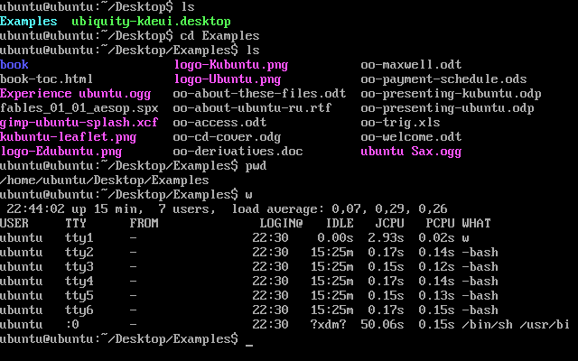
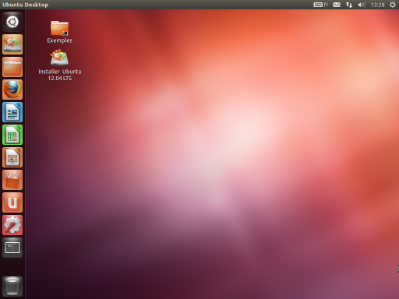
Partie 2 : Les deux visages de Linux
En mode console :
En mode graphique :

Slide 18
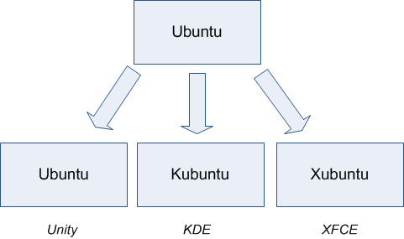
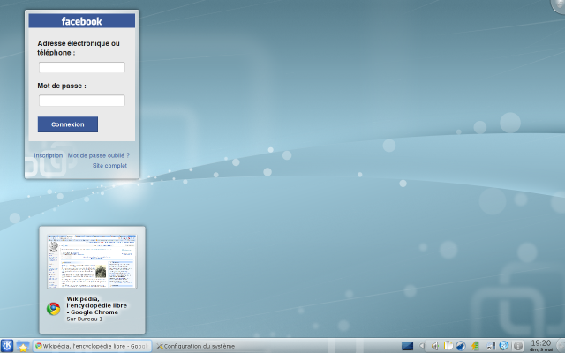
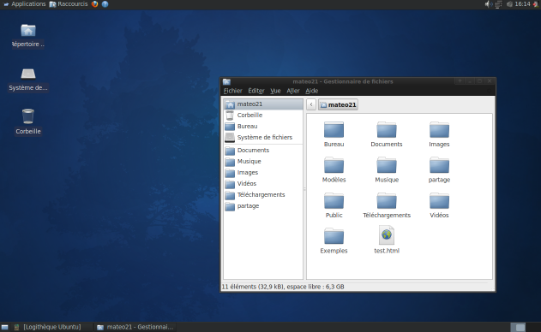
Mode graphique : Principaux gestionnaires de bureau

Slide 19
En résumé : Partie 2
Linux peut être utilisé de deux façons différentes : en mode console ou en mode graphique.
Le mode console est puissant mais plus délicat à apprivoiser. Les débutants préfèrent l'éviter au début.
Le mode graphique est similaire à ce que vous connaissez sous Windows et Mac OS : on y manipule des fenêtres avec une souris.
Il existe plusieurs distributions de Linux.
https://distrosea.com/
https://terminaltemple.com/

Slide 20
Partie 3 : Console

Slide 21
Manipuler la console
Pourquoi avoir inventé la console ?
Parce qu’il y avait le choix ! Les débuts de l'informatique et de la console remontent aux débuts des années 70, à une époque où un écran 2 couleurs était un luxe inimaginable et où la puissance de calcul de ces ordinateurs était cent fois plus faible que celle de la calculatrice.
Pourquoi ne pas avoir supprimé la console ?
Quand on sait s'en servir, on va beaucoup plus vite avec la console qu'avec l'interface graphique. Ainsi à un moment qu'il y a des choses que seule la console peut faire et qu'il serait de toute façon vraiment inutile de recourir à une interface graphique pour les effectuer.

Slide 22
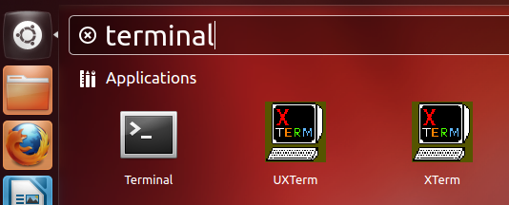
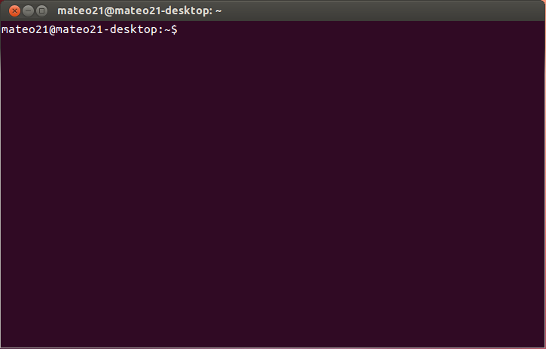
La console en mode graphique
Sous Unity, rendez-vous dans le lanceur et recherchez «Terminal»
La console de Unity sur la figure suivante.

Slide 23
Partie 4 : Commandes Linux

Slide 24
L'invite de commandes : Console
user@mycomputer:~$
user : le premier élément est votre pseudonyme.
@ : c'est le symbole « at » qui signifie « chez ».
mycomputer : c'est le nom de l'ordinateur sur lequel vous êtes en train de travailler.
~ : c'est le dossier dans lequel vous vous trouvez actuellement.
$ : indique le niveau d’autorisation, signifie que vous êtes en train d'utiliser un compte utilisateur « normal ».
# signifie que vous êtes en mode super utilisateur. c'est-à-dire que vous êtes connectés sous le pseudonyme « root ».

Slide 25
L'invite de commandes : Console
Bonjour et bienvenue, vous êtes mateo21 sur la machine mateo21-desktop. Vous vous trouvez actuellement dans votre dossier home et possédez des droits utilisateur limités.

Slide 26
Commandes et paramètres
On travaille dans la console en tapant ce qu'on appelle des commandes. Ces dernières étant nombreuses, vous ne pourrez jamais toutes les connaître… et ce n'est pas le but : le but, c'est que vous sachiez vous servir par cœur de la plupart des commandes « courantes » et, pour les moins courantes, que vous soyez capables d'apprendre à vous en servir en lisant leur manuel d'utilisation.

Slide 27
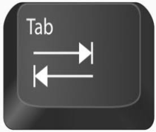
Entrer une commande
user@mycomputer:~$ commande paramètre
On rentre des commandes dans la console pour demander à l'ordinateur d'exécuter des actions.
Chaque commande peut être complétée de paramètres qui agissent comme des options pour modifier l'action de la commande.
Les paramètres sont généralement constitués d'une lettre précédée d'un tiret
Autocomplétion : Après avoir saisi les premières lettres d'une commande, on peut compléter son nom à l'aide de la touche Tabulation

Slide 28
Entrer une commande
mateo21@mateo21-desktop:~$ date
lundi 23 septembre 2019, 8:39:51 (UTC+0100)
La première ligne contient l'invite de commandes suivie de la commande que j'ai tapée. La seconde ligne est la réponse de l'ordinateur à cette commande.

Slide 29
Résumé
La console affiche une invite de commandes au début de la ligne. Cette invite rappelle votre nom d'utilisateur, le nom de la machine ainsi que le dossier dans lequel vous vous trouvez.
On rentre des commandes dans la console pour demander à l'ordinateur d'exécuter des actions.
Chaque commande peut être complétée de paramètres qui agissent comme des options pour modifier l'action de la commande.
Les paramètres sont généralement constitués d'une lettre précédée d'un tiret (-a) ou de plusieurs lettres précédées de deux tirets (--all).
Après avoir saisi les premières lettres d'une commande, on peut compléter son nom à l'aide de la touche Tabulation.

Slide 30
La structure des dossiers et fichiers
Organisation des dossiers :
Le système qui gère les fichiers sous Linux est un peu déroutant au début, surtout quand on est habitué à celui de Windows. En effet, ici vous ne trouverez pas de C:\ D:\ Les fichiers sont organisés d'une manière complètement différente.
Dans un système de fichiers, il y a toujours ce qu'on appelle une racine, c'est-à-dire un « gros dossier de base qui contient tous les autres dossiers et fichiers ».

Slide 31
La structure des dossiers et fichiers
Deux types de fichiers
il existe deux grands types de fichiers sous Linux :
les fichiers classiques : ce sont les fichiers que vous connaissez, ça comprend les fichiers texte , les fichiers sons, les programmes….
les fichiers spéciaux : certains autres fichiers sont spéciaux car ils représentent quelque chose. Par exemple, votre lecteur CD est un fichier pour Linux.
Linux considère que tout est un fichier.
Sous Linux, il n'y a qu'une et une seule racine : « / », gros dossier de base qui contient tous les autres dossiers et fichiers.

Slide 32
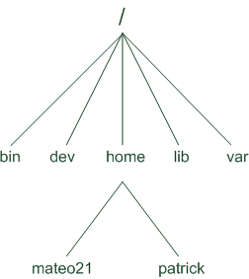
Les dossiers de la racine
bin : contient des programmes (exécutables) susceptibles d'être utilisés par tous les utilisateurs de la machine.
boot : fichiers permettant le démarrage de Linux.
dev : fichiers contenant les périphériques. exemple le fichier qui représente le lecteur CD.
etc : fichiers de configuration.
home : répertoires personnels des utilisateurs. On en a déjà parlé un peu avant : c'est dans ce dossier que vous placerez vos fichiers personnels Mes documents sous Windows
lib : dossier contenant les bibliothèques partagées (généralement des fichiers.so) utilisées par les programmes. C'est en fait là qu'on trouve l'équivalent des.dllde Windows.
var : ce dossier contient des données « variables », souvent des logs

Slide 33
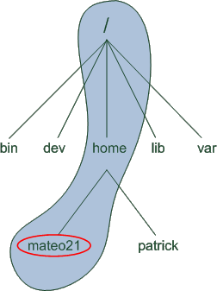
pwd & which : où suis-je ?
Pwd : afficher le dossier actuel
mateo21@mateo21-desktop:~$ pwd
/home/mateo21
Which : connaître l'emplacement d'une commande
mateo21@mateo21-desktop:~$ which pwd
/bin/pwd

Slide 34

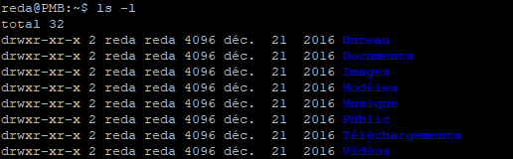
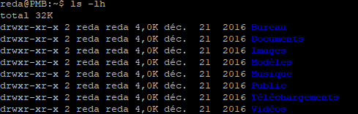
ls : lister les fichiers et dossiers
user@MyComputer:~$ ls
Bureau Documents Images Modèles Musique Public Téléchargements Vidéos
-a : afficher tous les fichiers et dossiers cachés
-l : liste détaillée
-lh : afficher la taille en Ko, Mo, Go…
-t : trier par date de dernière modification

Slide 35
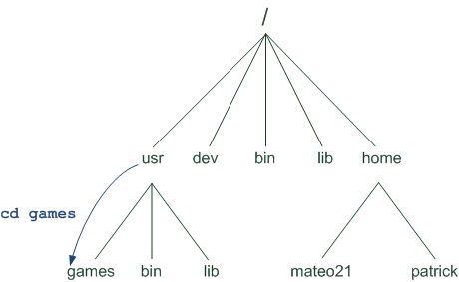

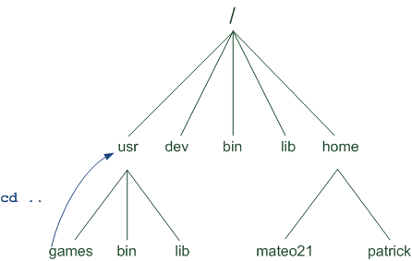

cd: changer de dossier
Cd : abréviation de Change Directory (changer de dossier).

Slide 36
cd: changer de dossier
Exemples d'utilisation :
cd permet de revenir au répertoire /home/utilisateur (identique à cd ~)
cd - permet de revenir au répertoire précédent
cd .. permet de remonter au répertoire parent (ne pas oublier l'espace contrairement à windows)
cd / permet de remonter à la racine de l'ensemble du système de fichiers
cd /usr/bin/ ou usr/bin se place dans le répertoire /usr/bin/

Slide 37
cd: changer de dossier
Man
Équivalent Windows : help
Signification : manual
Affiche les pages du manuel système.

Slide 38
Résumé
Sous Linux, tout est organisé sous forme de fichiers. Il n'y a pas de lecteur du type C: comme sous Windows.
Les dossiers sont imbriqués entre eux à partir du dossier parent principal /. On l'appelle la racine.
Le dossier dans lequel les utilisateurs stockent leurs documents est/home. Si votre login est Reda, alors votre dossier personnel sera /home/Reda.
Pwd : permet de savoir en console dans quel dossier on se situe.
Ls : affiche la liste des fichiers présents dans le dossier actuel.
Cd : permet de changer de dossier.

Slide 39
touch & mkdir : créer des fichiers et dossiers
La commande touch permet de créer un fichier vide.
Exemple :
user@mycomputer:~$ touch fichiervide
La commande mkdir permet de créer un dossier
Exemples :
user@mycomputer:~$ mkdir mondossier
user@mycomputer:~$ mkdir -p animaux/vertebres/chat

Slide 40
cat & less : afficher un fichier
La commande cat permet d'afficher tout le contenu d'un fichier dans la console d'un coup.
On notera quand même le paramètre –n qui permet d'afficher les numéros de ligne.
La commande less permet d’afficher le fichier page par page
C'est là qu'une autre commande comme less devient vraiment indispensable. La grosse différence entre less et cat, c'est que less affiche progressivement le contenu du fichier, page par page

Slide 41
head & tail : afficher le début et la fin d'un fichier
La commande head affiche seulement les premières lignes du fichier. Elle ne permet pas de se déplacer dans le fichier comme less mais juste de récupérer les premières lignes.
Le paramètre –n suivi d'un nombre. Il permet d'afficher le nombre de lignes que vous voulez.
Exemple
user@mycomputer:/var/log$ head syslog
user@mycomputer:/var/log$ head –n 3 syslog
La commande tail vous renvoie la fin du fichier, donc les dernières lignes.
Le paramètre –n suivi d'un nombre. Il permet d'afficher les dernières de lignes que vous voulez.
Exemple
user@mycomputer:/var/log$ tail syslog
user@mycomputer:/var/log$ tail -n 5 syslog

Slide 42
cp & mv : copier et déplacer un fichier
La commande cp vous permet comme son nom l'indique de copier un fichier.
Exemples :
user@mycomputer:~$ cp fichiervide fichiercopie
user@mycomputer:~$ cp fichiervide mondossier
user@mycomputer:~$ cp fichierbidon mondossier/fichiercopie
user@mycomputer:~$ cp -R animaux autresanimaux
Avec l’option –R (en majuscule) vous pouvez copier un dossier, ainsi que tous les sous-dossiers et les fichiers qu'il contient !
La commande mv permet de déplacer un fichier ou un dossier
Exemples
user@mycomputer:~$ mv animaux/ mondossier/
user@mycomputer:~$ mv fichierbidon mondossier/
user@mycomputer:~$ mv fichierbidon superfichier
Ici la commande mv permet de faire quelque chose d'assez étonnant : renommer un fichier.

Slide 43
rm : supprimer des fichiers et dossiers
La commande rm peut supprimer un fichier, plusieurs fichiers et des dossiers.
Il n'y a pas de corbeille en console, la suppression est définitive ; il faut donc être prudent.
Exemple :
rm fichierbidon
rm –f : forcer la suppression, ne demande pas de confirmation, même s'il y a un problème potentiel.
rm –r : peut être utilisé pour supprimer un dossier (au lieu d'un fichier) ainsi que tout ce qu'il contient : fichiers et dossiers !
rm –r /nomdudossier/* : vider le dossier

Slide 44
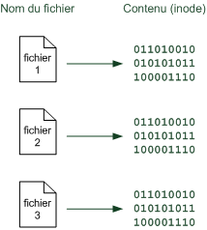
Ln : créer des liens entre fichiers
La commande ln : permet de créer des liens entre des fichiers, c'est-à-dire qu'elle permet de créer des raccourcis. on peut créer deux types de liens :
Des liens physiques
Des liens symboliques
Le stockage des fichiers
Sur le disque dur, chaque fichier est grosso-modo séparé en deux parties :
son nom
son contenu
La liste des noms de fichiers est stockée à un autre endroit que leur contenu.

Slide 45
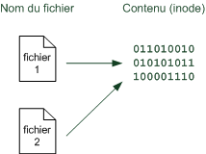

Ln : créer des liens physiques
Créer des liens physiques
Exemple :
user@mycomputer:~$ mkdir tests
user@mycomputer:~$ cd tests
user@mycomputer:~$ ln fichier1 fichier2
user@mycomputer:~$ ls -l

Slide 46
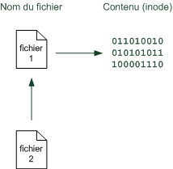

Ln : créer des liens symboliques
Créer des liens symboliques
Exemple :
user@mycomputer:~$ rm fichier2
user@mycomputer:~$ ln -s fichier1 fichier2
user@mycomputer:~$ ls -l

Slide 47


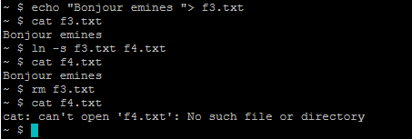

Slide 48
Grep : filtrer des données
Son rôle est de rechercher un mot dans un fichier et d'afficher les lignes dans lesquelles ce mot a été trouvé. L'avantage de cette commande est qu'elle peut être utilisée de manière très simple ou plus complexe (mais plus précise) selon les besoins en faisant appel aux expressions régulières.
Syntaxe :
user@mycomputer:~$ grep texte nomfichier
Exemple :
grep "erreur" journal.log

Slide 49
Options : GREP
Option | Signification
-c | Nombre de ligne trouvées (sans les afficher).
-i | Ne fait pas la différence entre majuscule et minuscule.
-n | Affiche le numero de la ligne.
-l | Affiche le nom du fichier contenant la ligne (et pas la ligne).
-v | Affiche toutes les lignes qui ne contiennent pas le mot en question.

Slide 50
Grep : filtrer des données
Caractère spécial | Signification
. | Caractère quelconque
^ | Début de ligne
$ | Fin de ligne
[] | Un des caractères entre les crochets
? | L'élément précédent est optionnel (peut être présent 0 ou 1 fois)
* | L'élément précédent peut être présent 0, 1 ou plusieurs fois
+ | L'élément précédent doit être présent 1 ou plusieurs fois
| | Ou
() | Groupement d'expressions

Slide 51
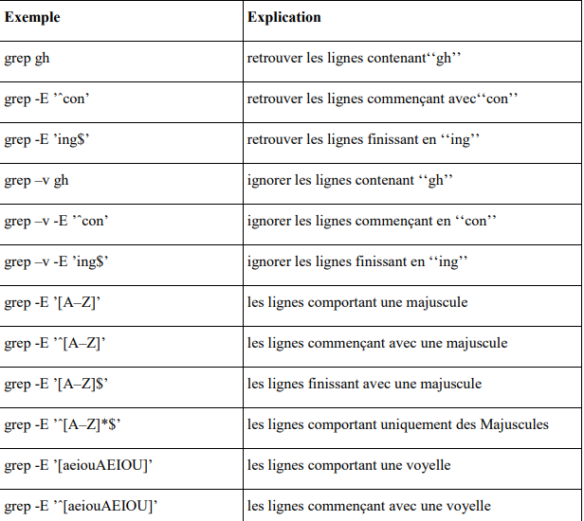

Slide 52
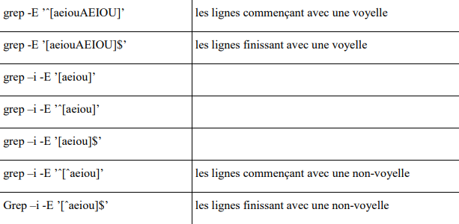

Slide 53
Questions
Signification de l’expression régulière comme écri[a-z]+
Signification de l’expression régulière comme [Ww]ork(s|ing|ed)
Quelle est la différence entre [^abc] et ^[abc]

Slide 54
>TD

Slide 55
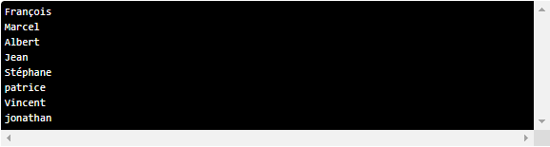
Sort : trier les lignes
La commande sort se révèle bien utile lorsqu'on a besoin de trier le contenu d'un fichier.
Syntaxe :
user@mycomputer:~$ sort nomfichier.txt

Slide 56
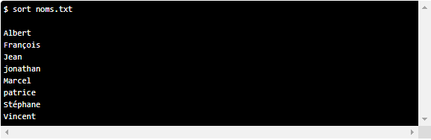
Sort : trier les lignes
Excutez la commande sort sur le fichier noms.txt
Le contenu du fichier est trié alphabétiquement et le résultat est affiché dans la console. Vous noterez que Sort ne fait pas attention à la casse (majuscules / minuscules).

Slide 57
Options Sort
-o : écrire le résultat dans un fichier
Le fichier en lui-même n'a pas été modifié lorsque nous avons lancé la commande. Seul le résultat était affiché dans la console.
Vous pouvez faire en sorte que le fichier soit modifié en précisant un nom de fichier avec l'option –o
user@mycomputer:~$ sort –o fichier_trié.txt fichier.txt
-r : trier en ordre inverse
L’option –r permet d'inverser le tri
-R : trier aléatoirement
Cette option permet de trier aléatoirement les lignes d'un fichier.

Slide 58
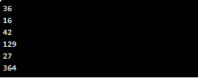
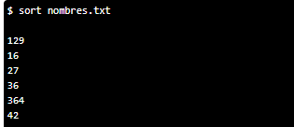
Options Sort
-n : trier des nombres
Le tri de nombres est un peu particulier. En effet, la commande sort ne distingue pas si les caractères sont des nombres et va donc par défaut les trier par ordre alphanumérique, en prenant en compte le premier chiffre uniquement. Par conséquent, le « mot » 129 précèdera 42 alors que ça devrait être l'inverse !

Slide 59
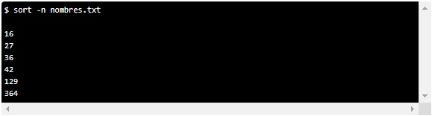
Options Sort
C'est là que l'option –n intervient. Elle permet de trier en considérant le texte comme des nombres. Cette fois, le nombre 42 sera bien placé avant 129 !

Slide 60

wc : compter le nombre de lignes
La commande wc signifie word count. C'est donc a priori un compteur de mots mais en fait, on lui trouve plusieurs autres utilités : compter le nombre de lignes (très fréquent) et compter le nombre de caractères.
Ces trois nombres signifient, dans l'ordre :
le nombre de lignes.
le nombre de mots.
le nombre d'octets.

Slide 61
Options : wc
-l : compter le nombre de lignes
$ wc -l noms.txt
8 noms.txt
-w : compter le nombre de mots
$ wc -w noms.txt
8 noms.txt
-c : compter le nombre d'octets
$ wc -c noms.txt
64 noms.txt
-m : compter le nombre de caractères
$ wc -m noms.txt
62 noms.txt

Slide 62
Travail à rendre
1. Rappeler les commandes de base de navigation dans le système de fichiers. Utiliser ces commandes afin d'explorer l'arborescence du système.
2. A l’aide de la commande echo, créer un fichier essai contenant le texte « ceci est un essai »
3. Donner une commande qui permet d'afficher le contenu du fichier essai.
4. Afficher le nom du répertoire de travail
5. Sauvegarder la liste des fichiers contenus dans le répertoire de travail dans un fichier nommé list.txt
6. Donner une commande qui permet de créer dans /tmp un répertoire moduleR3 qui contient un répertoire nommé tp1.
7. Copier le fichier essai dans le répertoire /tmp/moduleR3/tp1
8. Déplacer le fichier list.txt dans le répertoire /tmp/moduleR3
9. Effacer le fichier /tmp/moduleR3/list.txt.
10. Donner une commande qui permet d'effacer le contenu du /tmp. (y compris les sousrépertoires de /tmp)
11. Donner une commande qui retourne le contenu du répertoire « / » trié en ordre alphabétique inversée.
12. Donner une commande qui affiche les trois premiers lignes du fichier /etc/passwd. Donner une commande qui affiche l'avant dernière ligne de ce même fichier. 13. Que fait la commande touch ? et la commande file ?
14. Créer des fichiers vides (de tailles 0 octets) dans /tmp.
15. Donner une commande qui permet d'effacer tous les fichiers vides se trouvant dans /tmp.

